Slide 1




اليوم/ الاحد التاريخ/1446/05/22 الحصة/ الثالثة
الموضوع/ دوال ومتباينات الجذر التربيعي
حل الواجب
حل الواجب:
مهاراتي
الرئيسية
الرئيسية
21)نعم
29) لا
التهيئة
جواهر الحارثي @jewelsAlshdaddi
التدريس
التدريب
التقويم
الاغلاق

Slide 2
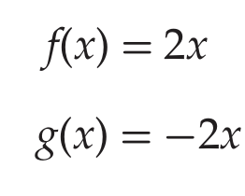


اليوم/ الاحد التاريخ/1446/05/22 الحصة/ الثالثة
الموضوع/ دوال ومتباينات الجذر التربيعي
حل الواجب
اختبار قصير
اختبار قصير
التهيئة
جواهر الحارثي @jewelsAlshdaddi
التدريس
التدريب
التقويم
الاغلاق
تقويم تشخيصي

Slide 3
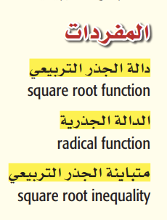
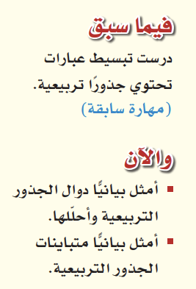
اليوم/ الاحد التاريخ/1446/05/22 الحصة/ الثالثة
 | الموضوع/ دوال ومتباينات الجذر التربيعي
حل الواجب
الأهداف الخاصة:
تعيين المجال والمدى.
تمثيل دوال الجذر التربيعي بيانيًا.
اختبار قصير
الرئيسية
التهيئة
جواهر الحارثي @jewelsAlshdaddi
التدريس
التدريب
التقويم
الاغلاق

Slide 4
جدول التعلم
ماذا أعرف | ما أريد أن أعرف | ماذا تعلمت
حل الواجب
الموضوع/
العلاقات والدوال
العكسية
1446/05/22
اختبار قصير
الرئيسية
التهيئة
جواهر الحارثي @jewelsAlshdaddi
التدريس
التدريب
الأهداف الخاصة:
تعيين المجال والمدى.
تمثيل دوال الجذر التربيعي بيانيًا.
التقويم
الاغلاق

Slide 5



إثراء
الموضوع/
العلاقات والدوال
العكسية
1446/05/22
حل الواجب
حل المعادلة:
$$x^{2}−81=0$$
اختبار قصير
الرئيسية
التهيئة
جواهر الحارثي @jewelsAlshdaddi
التدريس
الأهداف الخاصة:
تعيين المجال والمدى.
تمثيل دوال الجذر التربيعي بيانيًا.
التدريب
التقويم
الاغلاق
تعلم تعاوني

Slide 6

الموضوع/
العلاقات والدوال
العكسية
1446/05/22
حل الواجب
اختبار قصير
الرئيسية
التهيئة
جواهر الحارثي @jewelsAlshdaddi
التدريس
الأهداف الخاصة:
تعيين المجال والمدى.
تمثيل دوال الجذر التربيعي بيانيًا.
التدريب
التقويم
الاغلاق

Slide 7
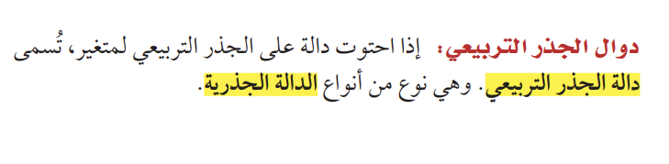
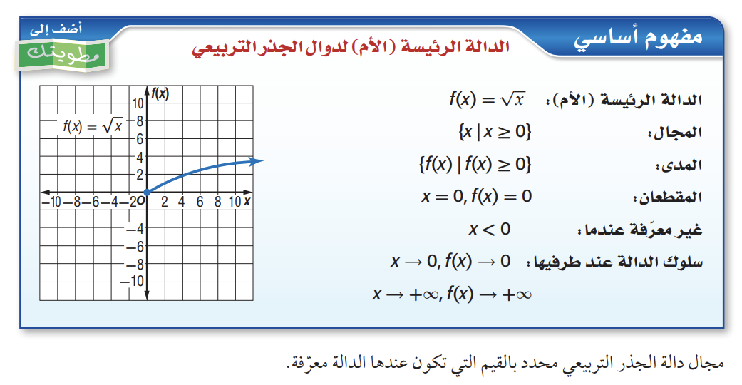
الموضوع/
العلاقات والدوال
العكسية
1446/05/22
حل الواجب
اختبار قصير
الرئيسية
التهيئة
جواهر الحارثي @jewelsAlshdaddi
التدريس
الأهداف الخاصة:
تعيين المجال والمدى.
التدريب
التقويم
الاغلاق

Slide 8
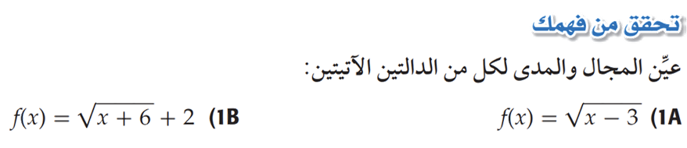

تحقق من فهمك
الموضوع/
العلاقات والدوال
العكسية
1446/05/22
حل الواجب
اختبار قصير
الرئيسية
التهيئة
جواهر الحارثي @jewelsAlshdaddi
التدريس
الأهداف الخاصة:
تعيين المجال والمدى.
التدريب
التقويم
الاغلاق
تعلم ذاتي

Slide 9
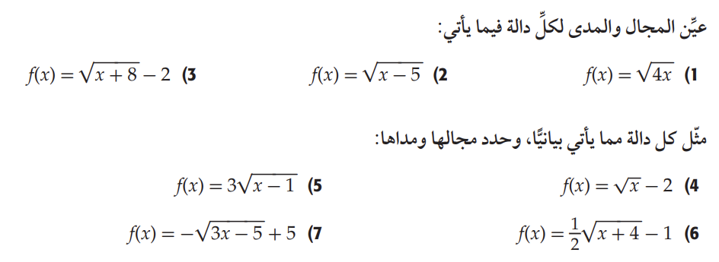

تـــأكد
الموضوع/
العلاقات والدوال
العكسية
1446/05/22
حل الواجب
اختبار قصير
الرئيسية
التهيئة
جواهر الحارثي @jewelsAlshdaddi
التدريس
الأهداف الخاصة:
تعيين المجال والمدى.
التدريب
التقويم
الاغلاق
تعلم أقران

Slide 10
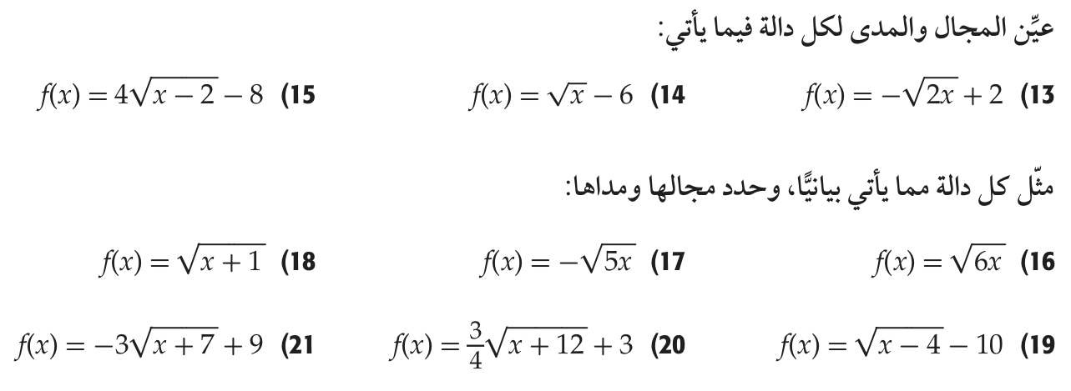
تدرب
الموضوع/
العلاقات والدوال
العكسية
1446/05/22
حل الواجب
اختبار قصير
الرئيسية
التهيئة
جواهر الحارثي @jewelsAlshdaddi
التدريس
الأهداف الخاصة:
تعيين المجال والمدى.
التدريب
التقويم
الاغلاق
تعلم تعاوني

Slide 11
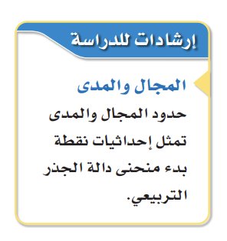
الموضوع/
العلاقات والدوال
العكسية
1446/05/22
حل الواجب
اختبار قصير
الرئيسية
التهيئة
جواهر الحارثي @jewelsAlshdaddi
التدريس
الأهداف الخاصة:
تمثيل دوال الجذر التربيعي بيانيًا.
التدريب
التقويم
الاغلاق

Slide 12
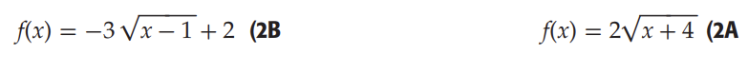
تحقق من فهمك
الموضوع/
العلاقات والدوال
العكسية
1446/05/22
حل الواجب
اختبار قصير
الرئيسية
التهيئة
جواهر الحارثي @jewelsAlshdaddi
التدريس
الأهداف الخاصة:
تمثيل دوال الجذر التربيعي بيانيًا.
التدريب
التقويم
الاغلاق
تعلم ذاتي

Slide 13
تـــأكد
الموضوع/
العلاقات والدوال
العكسية
1446/05/22
حل الواجب
اختبار قصير
الرئيسية
التهيئة
جواهر الحارثي @jewelsAlshdaddi
التدريس
الأهداف الخاصة:
تمثيل دوال الجذر التربيعي بيانيًا.
التدريب
التقويم
الاغلاق
تعلم أقران

Slide 14

تدرب
الموضوع/
العلاقات والدوال
العكسية
1446/05/22
حل الواجب
اختبار قصير
الرئيسية
التهيئة
جواهر الحارثي @jewelsAlshdaddi
التدريس
الأهداف الخاصة:
تمثيل دوال الجذر التربيعي بيانيًا.
التدريب
التقويم
الاغلاق
تعلم تعاوني

Slide 15
تحصيلي
حل الواجب
الموضوع/
العلاقات والدوال
العكسية
1446/05/22
اختبار قصير
الرئيسية
التهيئة
جواهر الحارثي @jewelsAlshdaddi
التدريس
التدريب
الأهداف الخاصة:
تعيين المجال والمدى.
تمثيل دوال الجذر التربيعي بيانيًا.
التقويم
الاغلاق
تعلم ذاتي

Slide 16

مهارات التفكير العليا
حل الواجب
الموضوع/
العلاقات والدوال
العكسية
1446/05/22
اختبار قصير
الرئيسية
التهيئة
جواهر الحارثي @jewelsAlshdaddi
التدريس
التدريب
الأهداف الخاصة:
تعيين المجال والمدى.
تمثيل دوال الجذر التربيعي بيانيًا.
التقويم
الاغلاق

Slide 17
جدول التعلم
ماذا أعرف | ما أريد أن أعرف | ماذا تعلمت
حل الواجب
الموضوع/
العلاقات والدوال
العكسية
1446/05/22
اختبار قصير
الرئيسية
التهيئة
جواهر الحارثي @jewelsAlshdaddi
التدريس
التدريب
الأهداف الخاصة:
تعيين المجال والمدى.
تمثيل دوال الجذر التربيعي بيانيًا.
التقويم
الاغلاق

Slide 18
الواجب
حل الواجب
الموضوع/
العلاقات والدوال
العكسية
1446/05/22
15 – 21
صفحة 28
اختبار قصير
الرئيسية
التهيئة
جواهر الحارثي @jewelsAlshdaddi
تذكري يا جميلتي:
لكي تنجح يجب أن تكون رغبتك في النجاح أكبر من خوفك من الفشل.
التدريس
التدريب
الأهداف الخاصة:
تعيين المجال والمدى.
تمثيل دوال الجذر التربيعي بيانيًا.
التقويم
الاغلاق

